Slide 1
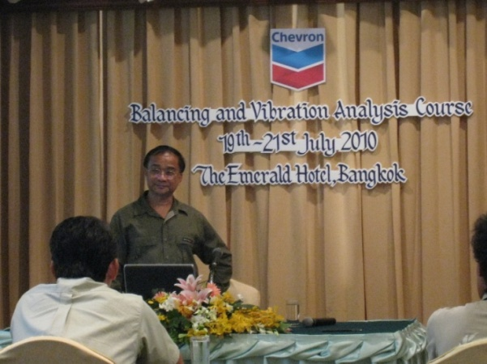
Predictive Maintenance & Basic Motor Operation and Analysis
SISD Songkhla
1-2 และ 3-4 มีนาคม 2016
Welcome to
Agenda:
Team Introduction
Safety moment
Cases study when not do Predictive
Introductions to Predictive Maintenance
How electrical generated
How motor turn when get power supply
Q & A

Slide 2

Presented By:
K. Chienchai Suwanchote
Vibration Specialist / Maintenance Consultant
K. Surachai Vaitayachiva / Service Manager
Mr.Panuwat Kaewpoo/ Repair shop manager
PdM Solution Co., Ltd. www.pdms.co.th

Slide 3
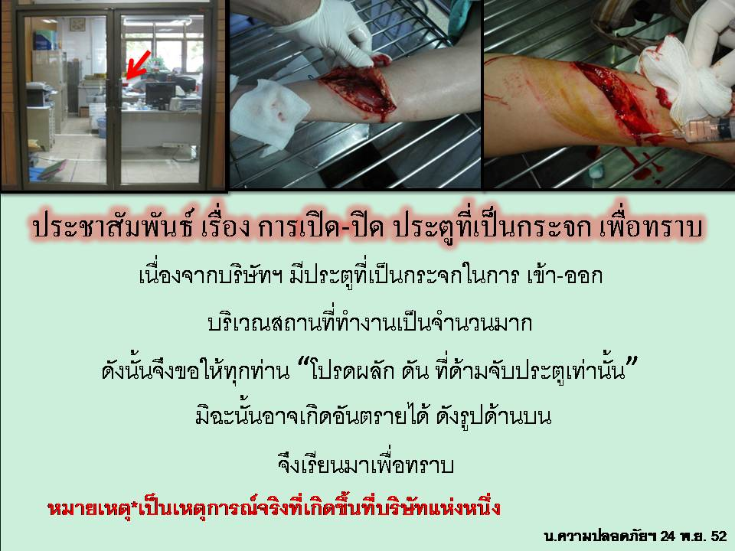
Electric shock

Slide 4
การดูแลและการบำรุงรักษามอเตอร์ภาคปฏิบัติ
อยากให้ทุกคนเห็นภาพที่เคยเกิดขึ้นก่อนหน้านี้กับมอเตอร์ และเข้าใจ จะได้กันได้ความเสียหายได้
1. จะดูแลมอเตอร์อย่างไรไม่ให้เสีย
2. มอเตอร์เสียจากอะไรได้บ้าง
3. การป้องกันการเสียหายแต่ละอย่างด้วยเหตุผลและความรู้
4. ทำทุกอย่างถูกต้องตั้งแต่เริ่มต้น:
- การออกแบบ (Designing)
- จัดซื้อ (Purchasing )
- ประกอบและติดตั้ง (Fabricating & installing )
- การใช้งานจากผู้เกี่ยวข้อง (Operating )
- การบำรุงรักษาแบบถูกวิธี (Maintaining )

Slide 5
5. การตรวจสุขภาพเครื่องจักร (ต้องรู้อะไรบ้าง?)
* หาข้อผิดปรกติต่างๆ
* ระบุปัญหาและกำหนดวิธีแก้ไข (โดยผู้สมควรทำ)
* แก้ไขให้เหมาะสมกับความต้องการของอุปกรณ์
* ทำการบำรุงรักษาเมื่อเครื่องจักรต้องการก็พอจะทำให้
- ประหยัด
- ถูกเวลา
- ใช้งานได้ยาวนานเพราะไม่ไปทำลายชิ้นส่วนหลักจากการทำที่ไร้ประโยชน์

Slide 6
คำถามที่ควรหาคำตอบ
มอเตอร์มีอายุการใช้งานนานเท่าไร?...........................
ลูกปืน มีอายุการใช้งานนานเท่าไร?...........................
สารหล่อลื่น มีอายุการใช้งานนานเท่าไร?.......................
ฉนวนของ มอเตอร์ มีอายุการใช้งานนานเท่าไร?.................
6. การถ่วงสมดุลส่วนหมุน (Rotor Balancing)
7. การตั้งศูนย์เพลาที่ถูกต้อง (Machine Shaft Alignment)
Syllabus

Slide 7
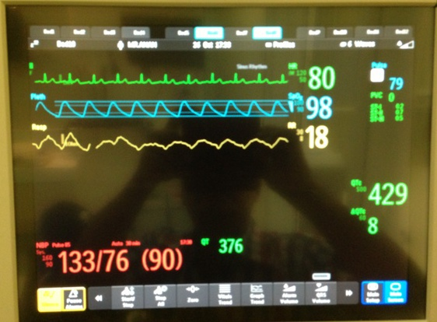

Slide 8
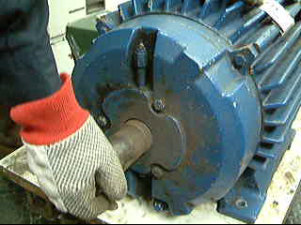
เครื่องมือที่ช่วยในการทำ Predictive Maintenance
-Machinery Vibration
Syllabus
-Motor Current Analysis
switch
-Infrared Thermography
Motor details
Case motor
-Lube Oil Analysis / Wear Particle Analysis
-Ultrasonic testing
Benefit of Predictive Maintenance
-Bearing Temperature
Precision Alignment Balancing
Long storage of motor
-Sound Meter and etc.
Vibration Chart
Case Study Failure
-Partial Discharge
Thermal
Training
Balancing report Innovation
Brochure
Resume
Signal sample
Client

Slide 9
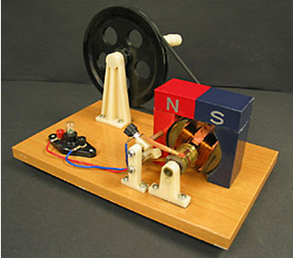
Electrical generated
How motor 1 phase turn when get Power supply
How motor 3 phase turn when get power supply

